Slide 1

第四课 公民义务
4.2 依法履行义务

Slide 2
学习目标
1、了解权利和义务的关系,增进对宪法的认识,在生活中,能自觉履行义务。
2、了解法定义务的特点,知道如何履行法定义务,增强履行义务的能力。
3、知道违反法定义务要承担哪些责任。

Slide 3
一、权利义务相统一

Slide 4
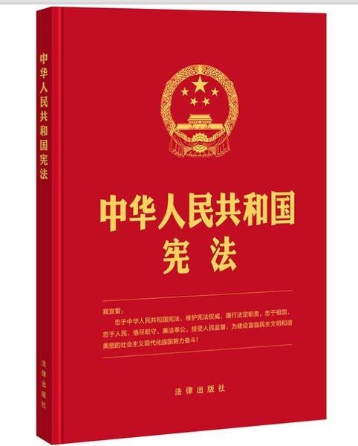
权利义务相统一
我国《宪法》第33条规定：“ 任何公民享有宪法和法律规定的权利，同时必须履行宪法和法律规定的义务。”
1.公民权利与义务的关系是怎样的？
（1）公民的权利与义务相互依存、相互促进。权利的实现需要义务的履行，义务的履行促进权利的实现。

Slide 5
权利义务相统一
二者不可能孤立地存在和发展，
没有无义务的权利，
也没有无权利的义务。
相互
依存
权利的取得，必然有义务的付出；
义务的付出，也对应着权利的取得。
权利的实现
需要
义务的履行
促进
相互
促进
激发主人翁意识，
调动积极性和主动性，
自觉承担责任。
促进国家发展和社会进步，
提供和创造更好的条件。

Slide 6
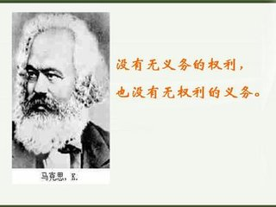
权利义务相统一
公民行使权利和履行义务有什么意义？
（1）行使权利：公民权利的充分实现，可以激发公民的主人翁意识，调动其履行义务的积极性和主动性，自觉承担对国家和社会的责任。
（2）履行义务：公民自觉履行义务，促进国家发展和社会进步，又为其权利的实现提供和创造更好的条件。

Slide 7

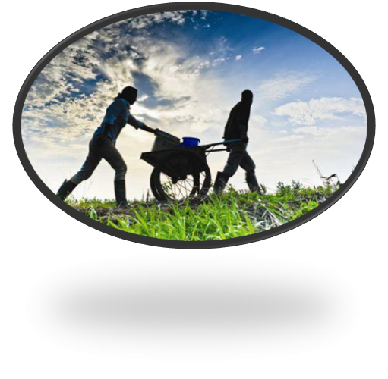
权利义务相统一
公民的某些权利同时也是义务。
哪些既是公民的权利同时也是义务？
我国宪法规定，中华人民共和国公民有受教育的权利和义务。
宪法第四十二条规定，中华人民共和国公民有劳动的权利和义务。

Slide 8
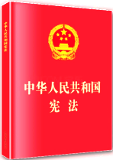
权利义务相统一
为什么说公民的权利与义务相统一?
（1）公民的权利与义务相互依存、相互促进。权利的实现需要义务的履行，义务的履行促进权利的实现。
（2）公民既是合法权利的享有者，又是法定义务的承担者。
（3）公民的某些权利同时也是义务。

Slide 9
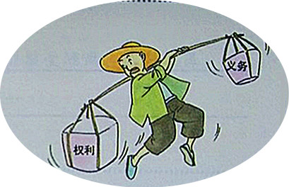

权利义务相统一
教材第55页探究与分享：
结合上面两幅图，联系生活实际，与同学一起交流应如何正确对待权利与义务。
要坚持权利和义务相统一，任何公民既不能只享受权利而不承担义务，也不应只承担义务而不享受权利。

Slide 10
权利义务相统一
如何坚持权利与义务相统一？
①任何公民既不能只享受权利而不承担义务，也不应只承担义务而不享受权利。
②我们不仅要增强权利意识，依法行使权利，而且要增强义务观念，自觉履行法定的义务。

Slide 11
二、法定义务须履行

Slide 12
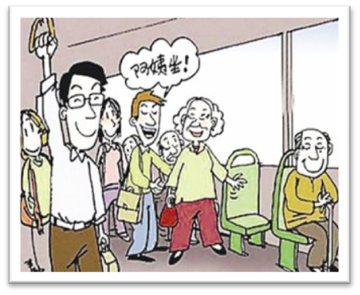
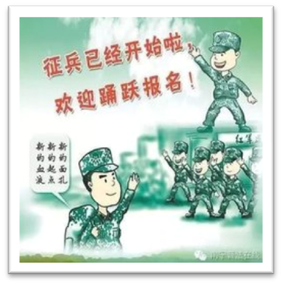
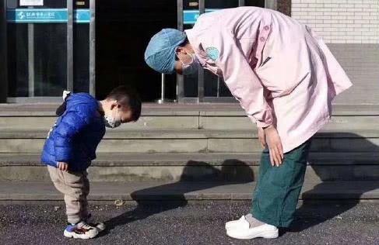
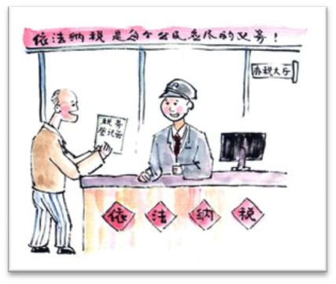
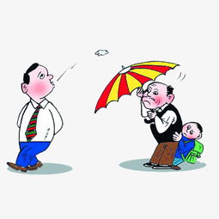


法定义务须履行
尊老爱幼
禁止随地吐痰
依法服兵役
礼貌待人
依法纳税
法定义务
法定义务
【说一说】以上哪些是法定义务？
【想一想】什么是法定义务？
法定义务是由我国宪法和法律规定的，具有强制性。自觉履行法定义务，是公民不可推卸的责任。

Slide 13
法定义务须履行
为什么必须履行法定义务？
（1）法定义务是由我国宪法和法律规定的，具有强制性。
（2）自觉履行法定义务，是公民不可推卸的责任。
道德义务不具有强制性，更多是靠人们内心自愿遵守，不遵守会受到道德谴责，道德义务对法律义务起补充作用。

Slide 14
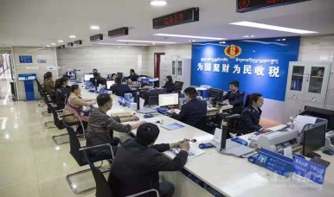
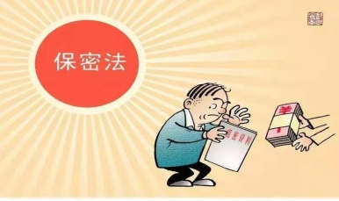
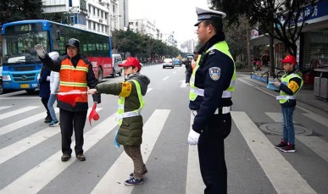
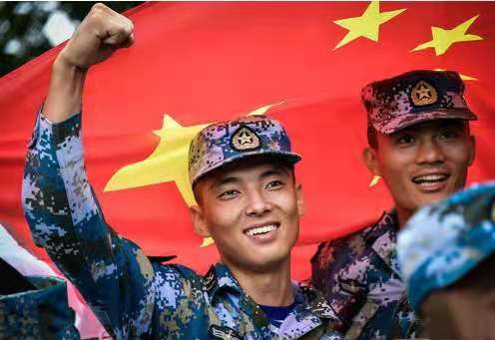
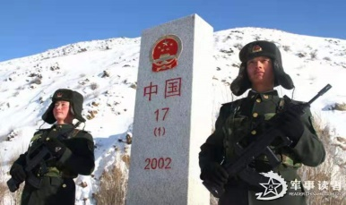
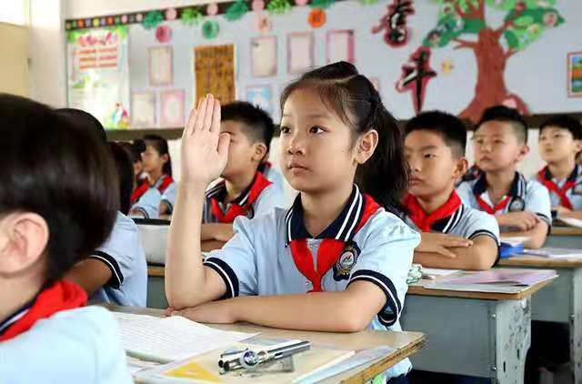
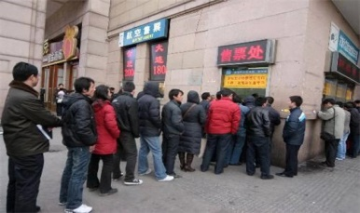
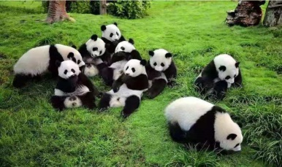

法定义务须履行
依法纳税
保守国家秘密
遵守交通规则
法律要求做的必须去做
否则可能构成违法
依法服兵役
维护国家安全
接受义务教育
遵守公共秩序
保护野生动物
促进民族团结

Slide 15
法定义务须履行
P57页探究与分享
我国法律要求公民必须作出的行为还有：
必须遵守宪法和法律，保守国家秘密，爱护公共财产，遵守劳动纪律，遵守公共秩序，尊重社会公德；
维护祖国安全、荣誉和利益的行为；
劳动的义务；
保卫祖国、抵抗侵略、依法服兵役和参加民兵组织；
夫妻双方有义务实行计划生育，父母有义务抚养教育未成年子女，成年子女有义务赡养扶助父母等。

Slide 16
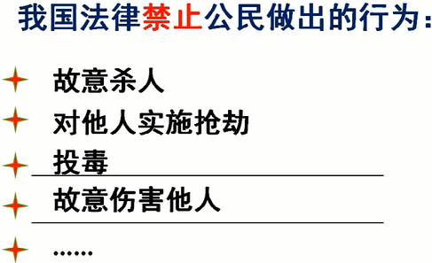
法定义务须履行
小斌等几名15岁的学生多次纠集在一起，使用暴力、言语威胁等手段抢劫其他未成年人财物，后被公安机关抓获。经法院审理，小斌等人的行为构成抢劫罪，被判处有期徒刑。
小斌等人因触犯刑法身陷牢狱，我们从中得到怎样的警示？
（1）我国法律明确规定禁止公民实施某些行为。
（2）我们要依法履行公民义务，法律禁止做的
事坚决不做。
（3）实施法律所禁止的行为，会受到法律制裁。
法律禁止做的，我们坚决不做

Slide 17
法定义务须履行
如何履行法定义务？
①我们要依法履行公民义务，法律要求做的必须去做。
②我们要依法履行公民义务，法律禁止做的坚决不做。

Slide 18
三、违反义务须担责

Slide 19
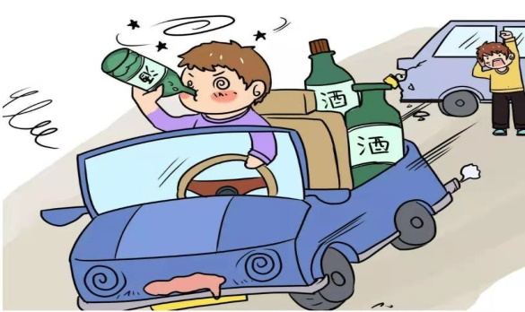
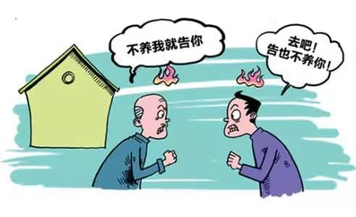
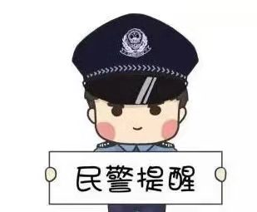
违反义务须担责
违反法定义务的表现
实施了法律禁止的行为
未实施法律要求做的行为
违反法定义务
承担法律责任

Slide 20
违反义务须担责
违反义务须承担的责任
违反民事法律
应当依法承担民事责任
违反行政法律
应当依法承担行政责任
违反刑事法律
应当依法承担刑事责任
民事责任：停止侵害、排除妨碍、消除危险、返还财产、恢复原状、赔偿损失、消除影响、恢复名誉、赔礼道歉等
行政处罚：警告、罚款、没收违法所得、行政拘留等
刑罚处罚：
①主刑：管制、拘役、有期徒刑、无期徒刑、死刑
②附加刑：罚金、剥夺政治权利、没收财产、驱逐出境

Slide 21
违反义务须担责
违反了什么类型的法律？
要承担什么责任？
小陈和同事有矛盾，编造谣言诋毁同事，同事诉诸法律。法院依据《民法典》要求小陈给同事赔礼道歉、恢复名誉、停止侵害。
违反民事法律
民事责任
小成爸爸驾车去办事，没有按照规定停放车辆，交警依据《道路交通安全法》处以200元罚款。
违反行政法律
行政责任
金某非法侵占朋友丁某要求代为保管的财物，法院依据《刑法》判处金某三年有期徒刑。
违反刑事法律
刑事责任

Slide 22
课堂小结
权利和义务的关系
怎样正确处理权利和义务的关系
权利义务相统一
自觉履行法定义务的原因
依法履行义务
法定义务须履行
法律要求做的必须去做
法律禁止做的坚决不做
违反法定义务的行为
违反义务须担责
违反法定义务要承担的责任

Slide 23
课堂检测
1.“没有无义务的权利，也没无权利的义务。”这说明（ ）
①权力与义务是对立的 ②权利义务相统一
③权利与义务互为条件 ④权利与义务相互依存
A. ①②③ B. ②③④ C. ①③④ D. ①②④
B

Slide 24
课堂检测
2.下列关于权利和义务的说法，不正确的是（ ）。
A.不能只享有权利不承担义务
B.权利和义务没有任何的关系
C.权利和义务是相互依存的
D.公民有权利则必有义务
B

Slide 25
课堂检测
3．下列行为体现我国公民依法行使权利、自觉履行义务的是( )
①小丽上课认真听讲，刻苦学习
②小强在微信上任意发布他人私密信息
③小明遵守交通规则，不闯红灯，不乱穿马路
④小美孝敬父母，在家中做一些力所能及的家务
A．①②③ B．①②④ C．①③④ D．②③④
C

Slide 26
课堂检测
4．下列做法中属于公民履行宪法规定的基本义务的是( )
①小卓了解爸爸做生意赚了钱，督促他依法纳税
②小玥上学过马路走斑马线，右侧通行，不闯红灯
③小华在课余时间给敬老院的爷爷奶奶讲故事，读报纸
④小轩和小玉在火车站侯车大厅保持安静，不喧哗
A．①② B．②③ C．③④ D．②④
A

Slide 27
课堂检测
5．池某因扰乱公共秩序被处罚款，瞿某因醉驾被处拘役。他们的行为分别承担( )
A．民事责任 行政责任
B．行政责任 刑事责任
C．违纪责任 民事责任
D．民事责任 刑事责任
B

Slide 28
谢谢！

